Slide 1

QA ENGINEERING · GENAI · SPRING BOOT
Jira Test Case
Generator
TC-001
Transformez vos critères d'acceptation en cas de test
fonctionnels structurés, avec une IA qui tourne en local.
✓ Given un compte valide
✓ When je me connecte
✓ Then le dashboard s'affiche
v2.0.0
Spring Boot 3.5
Spring AI 1.1
37 tests · 0 secret · 1 JAR
Alex Alkhatib · 9 novembre 2026 · Licence MIT
Notes:
Présenter le projet en une phrase : un outil interne qui lit une story Jira et produit une trame de test complète avec un modèle local. Insister sur la refonte complète en v2.0.0.

Slide 2

LE CONSTAT
Le plan de test reste le maillon lent du cycle QA
20–45 min
Couverture inégale
0 traçabilité
Risque RGPD
PAR STORY
SELON LE TESTEUR
STORY ↔ TESTS
DONNÉES MÉTIER
Rédiger un plan de test sérieux, hors exécution.
Les cas négatifs et limites sont souvent oubliés.
Les cas vivent dans un tableur, déconnectés de Jira.
Envoyer les descriptions à un LLM public est exclu.
L'objectif n'est pas de remplacer le QA : c'est de produire une trame complète et cohérente,
que le testeur valide, ajuste et enrichit — sans jamais sortir les données de l'entreprise.
Jira Test Case Generator · v2.0.0
02 / 14
Notes:
Ancrer le problème dans le quotidien : la rédaction manuelle est répétitive et la couverture dépend de la personne. Le point RGPD justifie le choix d'un modèle local.

Slide 3
AUDIT DE LA V1
Une preuve de concept, pas encore un outil
CRITIQUE
CRITIQUE
ÉLEVÉE
Token Jira commité
Build non reproductible
Réponse non structurée
Email et token API en clair dans application.properties.
Spring AI 1.0.0-SNAPSHOT et dépôts snapshot disparus.
Texte libre renvoyé en 200, même en cas d'erreur.
ÉLEVÉE
MOYENNE
MOYENNE
ADF mal interprété
Zéro test utile
Dépendances redondantes
Description Cloud lue comme une chaîne vide.
Un seul contextLoads, aucune validation du flux.
Jira client + Jersey + Jackson, conflits Jakarta.
16 fichiers audités · 13 constats documentés · chaque constat a une contre-mesure en v2
Jira Test Case Generator · v2.0.0
03 / 14
Notes:
Ne pas s'attarder sur chaque ligne : montrer les deux critiques (secret + build cassé), puis annoncer que le reste structure la refonte.

Slide 4
LA REFONTE
Une chaîne déterministe, du Jira au JSON
01
02
03
04
Lire
Comprendre
Générer
Livrer
Jira REST v3/v2
ADF aplati, critères isolés
Prompt borné + garde-fou
contre l'injection
Ollama local
JSON strict, 6 à 20 cas
DTO typé, exports
JSON / CSV / Markdown
CE QUI CHANGE
CE QUI RESTE
• Contrat HTTP typé, erreurs RFC 7807
• Aucun secret : variables d'environnement
• Démarrage tolérant + diagnostic /config
• Le cœur Spring Boot + Ollama
• L'endpoint /jira-story (alias)
• Le principe 100 % local
Jira Test Case Generator · v2.0.0
04 / 14
Notes:
Le message clé : on garde l'idée et la stack, on remplace tout ce qui empêchait la mise en production.

Slide 5
ARCHITECTURE
Des couches explicites, testables isolément
web
service
jira
ai
TestCaseController · ConfigController
ApiExceptionHandler · DTO
TestSuiteService
validation + orchestration
JiraRestClient · ADF
AcceptanceCriteriaExtractor
PromptFactory · Parser
TestCaseGenerationService
config
error
JiraProperties
GenerationProperties · AiConfig
ApiException + 7 sous-types
codes stables → RFC 7807
Dépendances unidirectionnelles · aucun état partagé · chaque brique se teste sans Spring
Jira Test Case Generator · v2.0.0
05 / 14
Notes:
Souligner la séparation : le client Jira ne connaît pas le prompt, le générateur ne connaît pas HTTP. C'est ce qui rend les 37 tests possibles.

Slide 6
STACK & DÉPENDANCES
Stable, minimal, reproductible
Java 17
Spring Boot 3.5.16
Spring AI 1.1.8
Gradle 8.8
Temurin LTS
Web · Validation · Actuator
ChatClient · Ollama
Wrapper versionné
Jira REST
JUnit 5 + MockWebServer
HTML / CSS / JS
Docker multi-stage
v3 Cloud · v2 Server
37 tests sans dépendance externe
UI sans build ni CDN
JRE Alpine non-root
Supprimés : Jira Java Client, Jersey, dépendances Jackson explicites, SNAPSHOT.
Remplacés par Spring RestClient + les starters Spring Boot déjà présents.
Jira Test Case Generator · v2.0.0
06 / 14
Notes:
Insister sur la reproductibilité : versions épinglées, pas de snapshot, wrapper Gradle inclus. Le build ne dépend pas de l'état d'un dépôt distant mouvant.

Slide 7
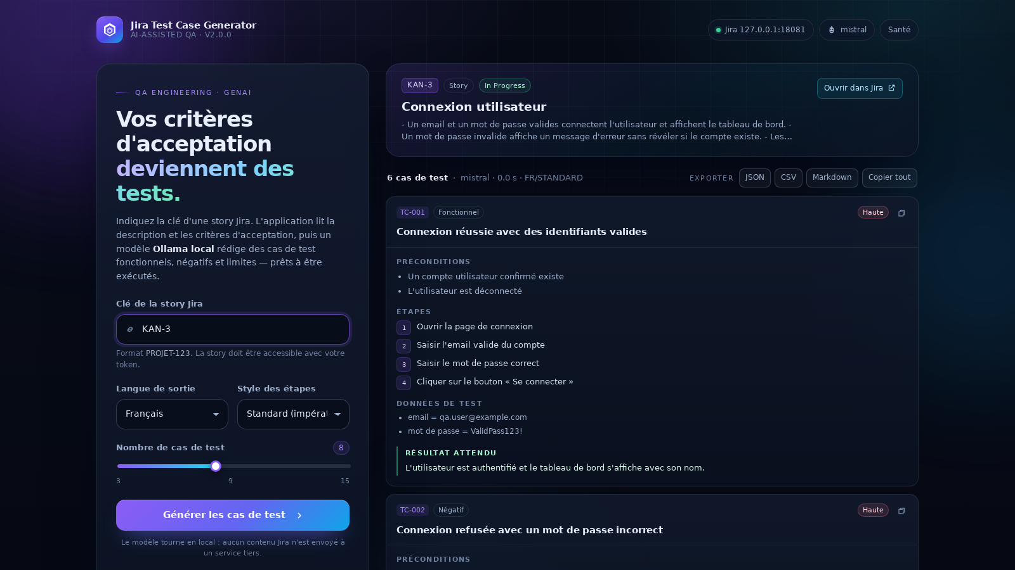
DÉMONSTRATION
De la clé KAN-3 à six cas de test
Clé validée
PROJET-123, normalisée en majuscules
Story lue
ADF aplati, critères isolés
6 cas générés
nominal, négatif, sécurité, limites, a11y
Exports
JSON, CSV Excel, Markdown
Capture réelle — Chromium, Jira et Ollama simulés
Jira Test Case Generator · v2.0.0
07 / 14
Notes:
Montrer l'écran : la story à gauche du résultat, les cartes de cas, les exports. Mentionner que l'interface est servie par le même JAR.

Slide 8
FONCTIONNALITÉS
Ce que l'équipe QA peut faire dès aujourd'hui
Lecture robuste
Sortie exploitable
FR / EN + Gherkin
Cloud (ADF) et Server (texte),
champ d'acceptance personnalisé.
ID, type, priorité, préconditions,
étapes, données, résultat attendu.
Étapes impératives ou
Given/When/Then, au choix.
Exports
Erreurs actionnables
Zéro fuite
JSON pour l'outillage,
CSV pour Excel, MD pour la doc.
404, 401, timeout, Ollama absent :
un code et une consigne.
Modèle local, pas d'appel SaaS,
secrets hors du code.
Le tout dans un seul JAR, sans base de données ni service externe.
Jira Test Case Generator · v2.0.0
08 / 14
Notes:
Passer rapidement : ce sont les bénéfices concrets pour l'équipe. Appuyer sur les exports et la gestion d'erreurs, qui font la différence avec une démo.

Slide 9
CONTRAT D'API
Un endpoint, des données typées
Méthode | Chemin | Rôle
GET | /api/v1/test-cases | Génération (storyKey, language, format, maxCases)
GET | /api/v1/jira-story | Alias rétrocompatible
GET | /api/v1/config | État public, sans secret
GET | /actuator/health | Sonde de disponibilité
RÉPONSE (EXTRAIT)
{
"story": {
"key": "KAN-3",
"summary": "Connexion utilisateur"
},
"generation": {
"model": "mistral",
"durationMs": 8421
},
"testCases": [{
"id": "TC-001",
"title": "Connexion réussie",
"priority": "Haute",
"steps": ["Ouvrir la page", ...],
"expectedResult": "Dashboard"
}],
"warnings": []
}
ÉCHECS NORMALISÉS — RFC 7807
400 VALIDATION_ERROR · 404 STORY_NOT_FOUND
502 JIRA_AUTH_FAILED · 503 AI_UNAVAILABLE
502 AI_RESPONSE_INVALID · 500 INTERNAL_ERROR
Jira Test Case Generator · v2.0.0
09 / 14
Notes:
Le contrat est volontairement plat et stable : l'UI, les exports et les futurs connecteurs Xray/Zephyr s'appuient dessus. Les codes d'erreur sont documentés dans le README.

Slide 10
SÉCURITÉ
Le premier correctif est un secret révoqué
ACTION IMMÉDIATE
Pas de secret dans le code
Variables d'environnement, .env ignoré
Le token Jira de la v1 est compromis.
Révoquez-le, générez-en un nouveau,
stockez-le hors du dépôt.
Diagnostic sans fuite
/config expose un booléen, jamais un token
Anti prompt-injection
Story délimitée, tronquée, non fiable
La configuration reste simple :
JIRA_BASE_URL · JIRA_EMAIL · JIRA_API_TOKEN
JIRA_API_VERSION · JIRA_ACCEPTANCE_CRITERIA_FIELD
OLLAMA_BASE_URL · AI_MODEL
L'application démarre sans credentials et
explique précisément ce qui manque (503).
Interface sûre
Rendu textContent, pas de HTML distant
Entrées validées
Regex, enums, bornes avant appel amont
Conteneur durci
Utilisateur non-root, healthcheck
Jira Test Case Generator · v2.0.0
10 / 14
Notes:
Commencer par l'action de révocation : c'est le point le plus important de toute la refonte. Puis énumérer les garde-fous, notamment l'injection de prompt.

Slide 11
QUALITÉ
37 tests, aucun accès externe requis
37
Suite | N | Protection
AdfTextExtractor | 4 | ADF, texte v2, nœuds inconnus
AcceptanceCriteriaExtractor | 6 | Sections FR/EN, inline, fallback
JiraRestClient | 7 | Mapping, auth, 404/401/500
TestCaseResponseParser | 6 | Fences, alias, prose, invalides
PromptFactory | 4 | Gherkin, troncature, critères absents
TestCaseGenerationService | 6 | Limites, warnings, erreurs IA
ApiIntegrationTest | 8 | Contrat HTTP, config, UI, health
tests verts
9 novembre 2026
Unitaires, client HTTP,
parsing, prompts, service
et intégration complète.
Aucun tenant Jira,
aucun GPU, aucun réseau.
./gradlew test → BUILD SUCCESSFUL · 0 échec
Jira Test Case Generator · v2.0.0
11 / 14
Notes:
Le test d'intégration est le plus important : MockWebServer remplace Jira, un ChatModel factice remplace Ollama, et on traverse le vrai contrôleur jusqu'au JSON.

Slide 12
BILAN
Ce qui a réellement changé
0
0
37
3,8 s
232 ms
secret dans le dépôt
dépendance SNAPSHOT
tests automatisés
temps de démarrage
génération mesurée*
CE QUE L'ÉQUIPE Y GAGNE
LIMITES ASSUMÉES
• Une trame de test complète en quelques minutes
• Une couverture homogène : nominal, négatif, limites
• Des exports directement réutilisables
• Un diagnostic clair quand Jira ou Ollama est absent
• Aucune donnée métier envoyée à un tiers
• Pas de cache ni de persistance en v2
• Une story à la fois, sans streaming
• Qualité dépendante du modèle local
• Pas de test de charge réalisé
• Validation faite sur Jira/Ollama simulés
* Jira et Ollama simulés — la latence réelle dépend du modèle et du matériel.
Jira Test Case Generator · v2.0.0
12 / 14
Notes:
Être honnête sur les limites : pas de tenant réel ni de GPU dans l'environnement. Les chiffres 232 ms portent sur les stubs, ce qui isole bien la performance applicative.

Slide 13
SUITE
Trois horizons pour industrialiser l'outil
P1 · COURT TERME
P2 · MOYEN TERME
P3 · OUVERTURE
• Export Xray / Zephyr
• Streaming SSE
• SSO et quotas
• Cache des stories (TTL)
• Persistance PostgreSQL
• Comparaison multi-modèles
• Documentation d'exploitation
• Lien story ↔ suite de tests
• Génération asynchrone
Prochaine étape recommandée : brancher un vrai tenant Jira et mesurer la qualité sur 10 stories réelles.
Jira Test Case Generator · v2.0.0
13 / 14
Notes:
Ne pas promettre toutes les cases : la prochaine étape concrète est la validation sur un vrai tenant et l'export Xray, qui supprime la ressaisie.

Slide 14
MERCI
Une story entre.
Un plan de test sort.
DANS LE DÉPÔT
README.md
PDF technique
Présentation
Code source + tests
Jira Test Case Generator 2.0.0 — Java 17, Spring Boot, Spring AI, Ollama.
Documentation PDF et README inclus dans le dépôt.
MIT License
v2.0.0
Alex Alkhatib · 9 novembre 2026
Notes:
Conclure sur la proposition de valeur et proposer une démonstration sur une story réelle de l'équipe.

